Slide 1
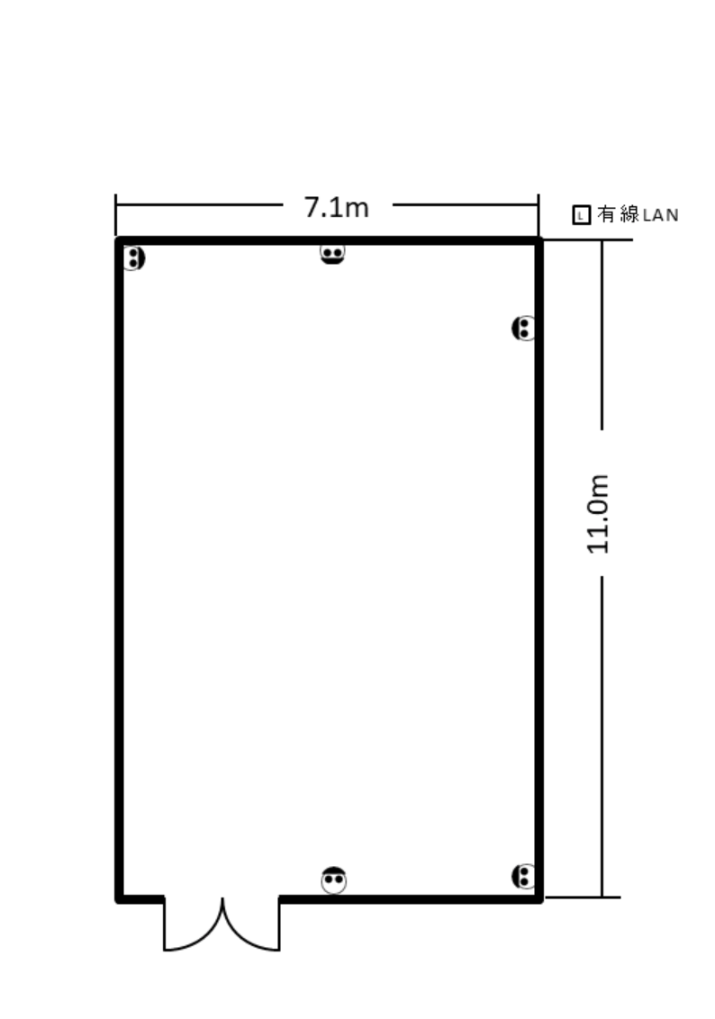
502号室
180cm
60cm
スクール3人掛け
最大60席
55cm
55cm
→音声入出力端子

